Slide 1
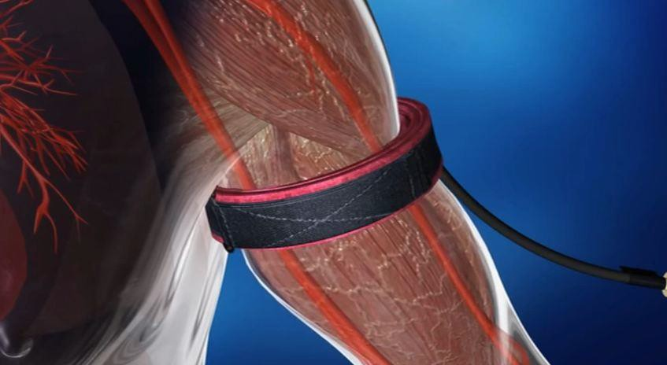
Blood Flow Restriction (BFR) Training
Kaatsu Training

Slide 2

Ingen disclosure

Slide 3

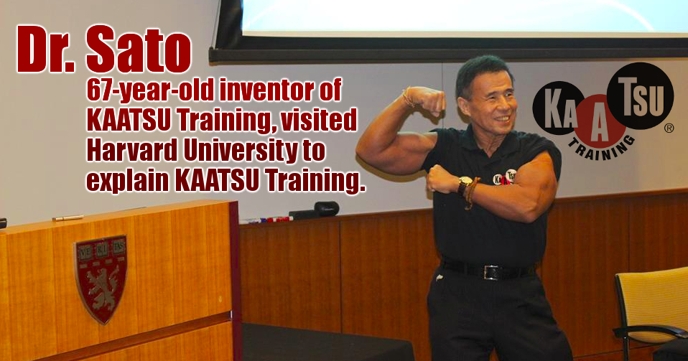

Slide 4
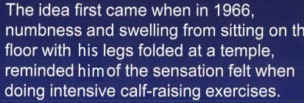
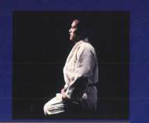

Slide 5
Kaatsu
Kaatsu betyder på japansk træning med ekstra tryk.

Slide 6
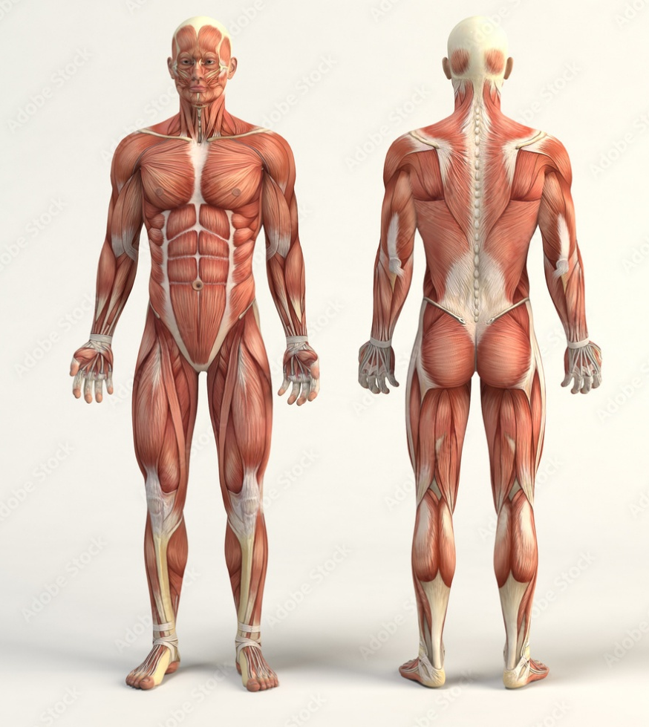
muskler
Muskelstyrke defineres som den maximale ydre kraft en muskel eller muskelgruppe er i stand til at præstere.
Den maximale kraft er dels afhængig af musklernes fysiologiske tværsnitsareal, dels af den neuromuskulære kontrol.

Slide 7

træning
Styrketræning har til formål at øge muskelmassen og forbedre neuromotorisk funktion.
Styrketræning handler således både om muskler og nerver.
Notes:
Se

Slide 8
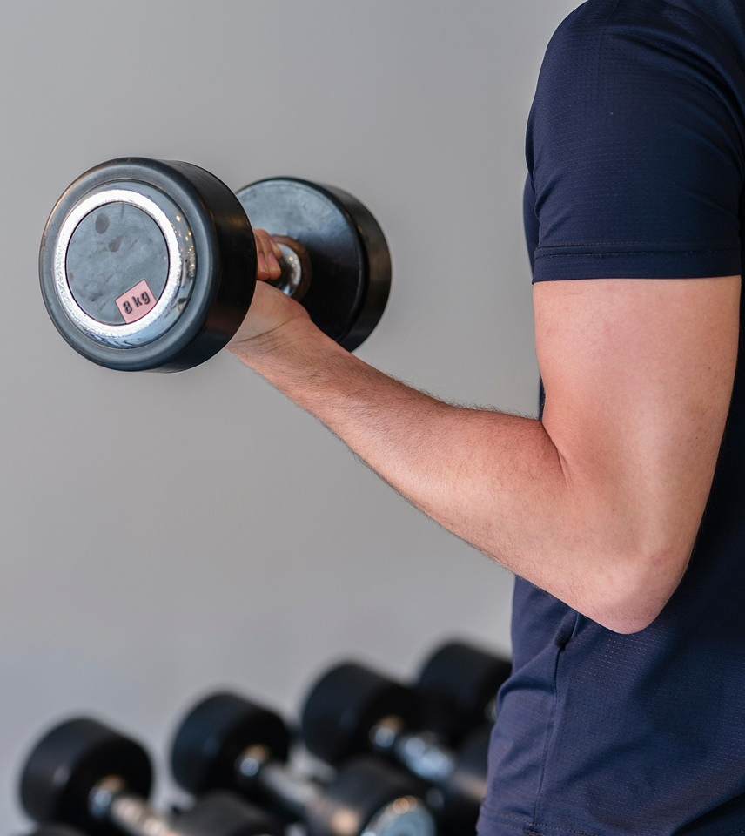
Styrketræning
Ved at påvirke muskler eller andre væv med en større belastning end det er vant til, vil vævet først blive nedbrudt og derefter genopbygget til et niveau, som er lidt stærkere end før træningen.

Slide 9
Nogle definitioner
1RM One repetition maximum = den maksimale vægt du i styrketræning kan løfte en gang.

Slide 10
https://maxer.dk/artikler/rm-beregner

Slide 11

Flere definitioner
Enhver form for modstandstræning vil forbedre din styrke og størrelse i en vis grad.
Hvis du skal øge din muskelmasse skal der trænes med en belastning som svarer til 70% af din 1RM.
6-8 gentagelser i 3 sæt
Notes:
Så styrketræning er hårdt

Slide 12
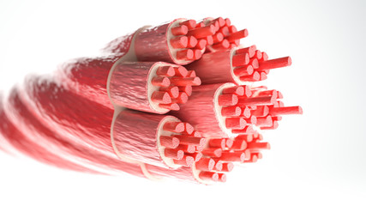
muskelfibertype
Der er to forskellige slags muskelfibre:
De røde (type 1 slow ST)
De hvide (type 2 fast FT),
opdeles yderligere i undertyper. 2a 2x

Slide 13
Aldring og muskelmasse
Muskelmassen ↓
ST fibers % ↑
FT fibers % ↓
ST fiber area ↔
FT fiber area ↓
Loenneke JP et al. 2010

Slide 14
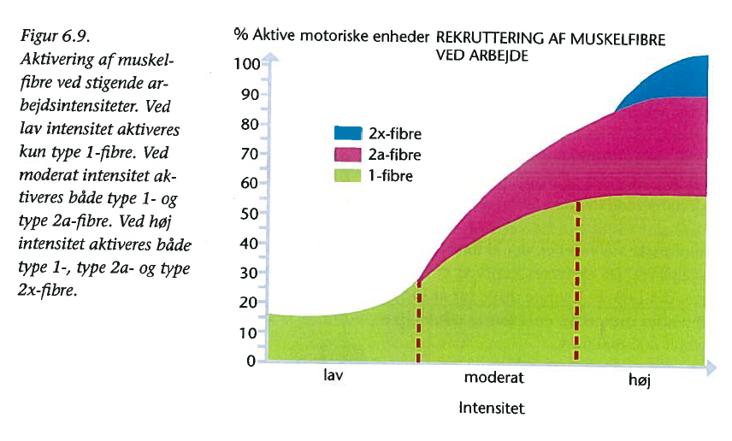
Muskelfibre

Slide 15
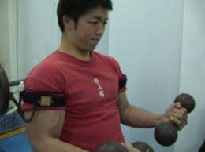
Under BFR udtrættes type 1 hurtigere og type 2 rekrutteres og aktiveres derfor tidligere end normalt.

Slide 16
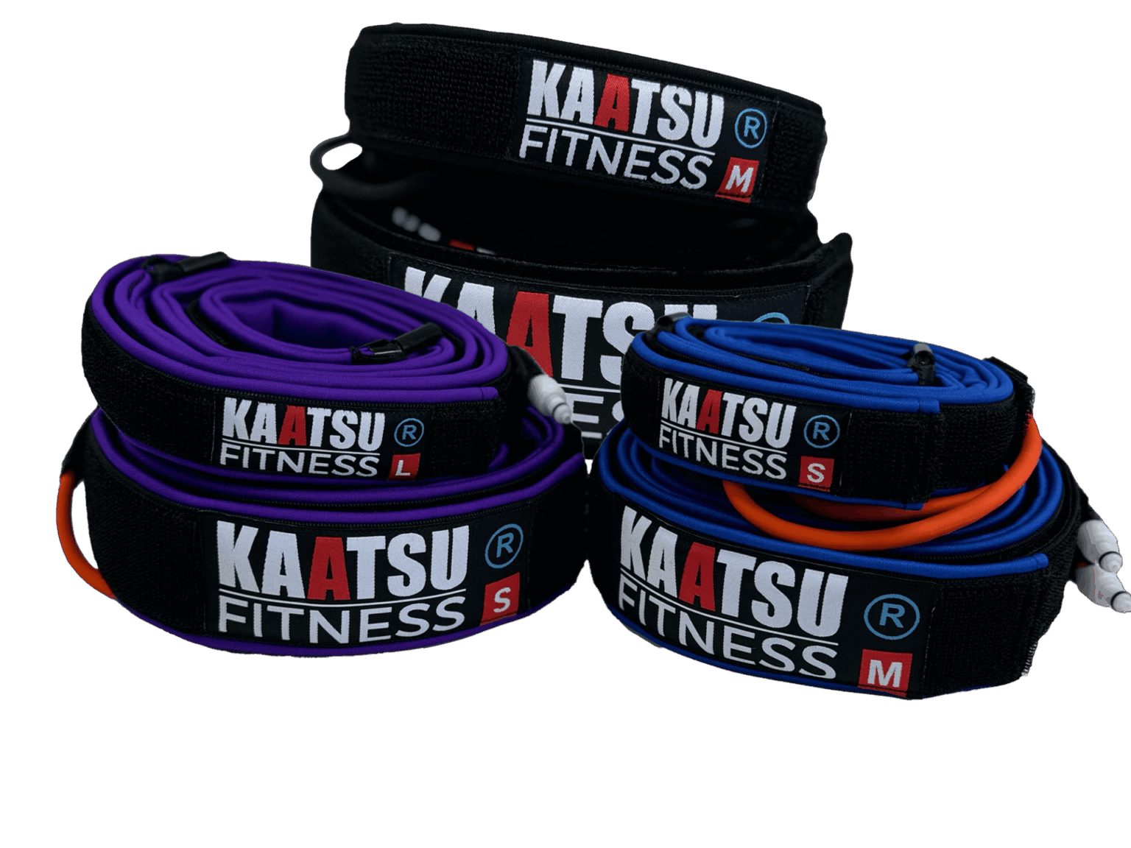
Notes:
Som en blodtryksmanchet ikke et reb eller gummislange

Slide 17
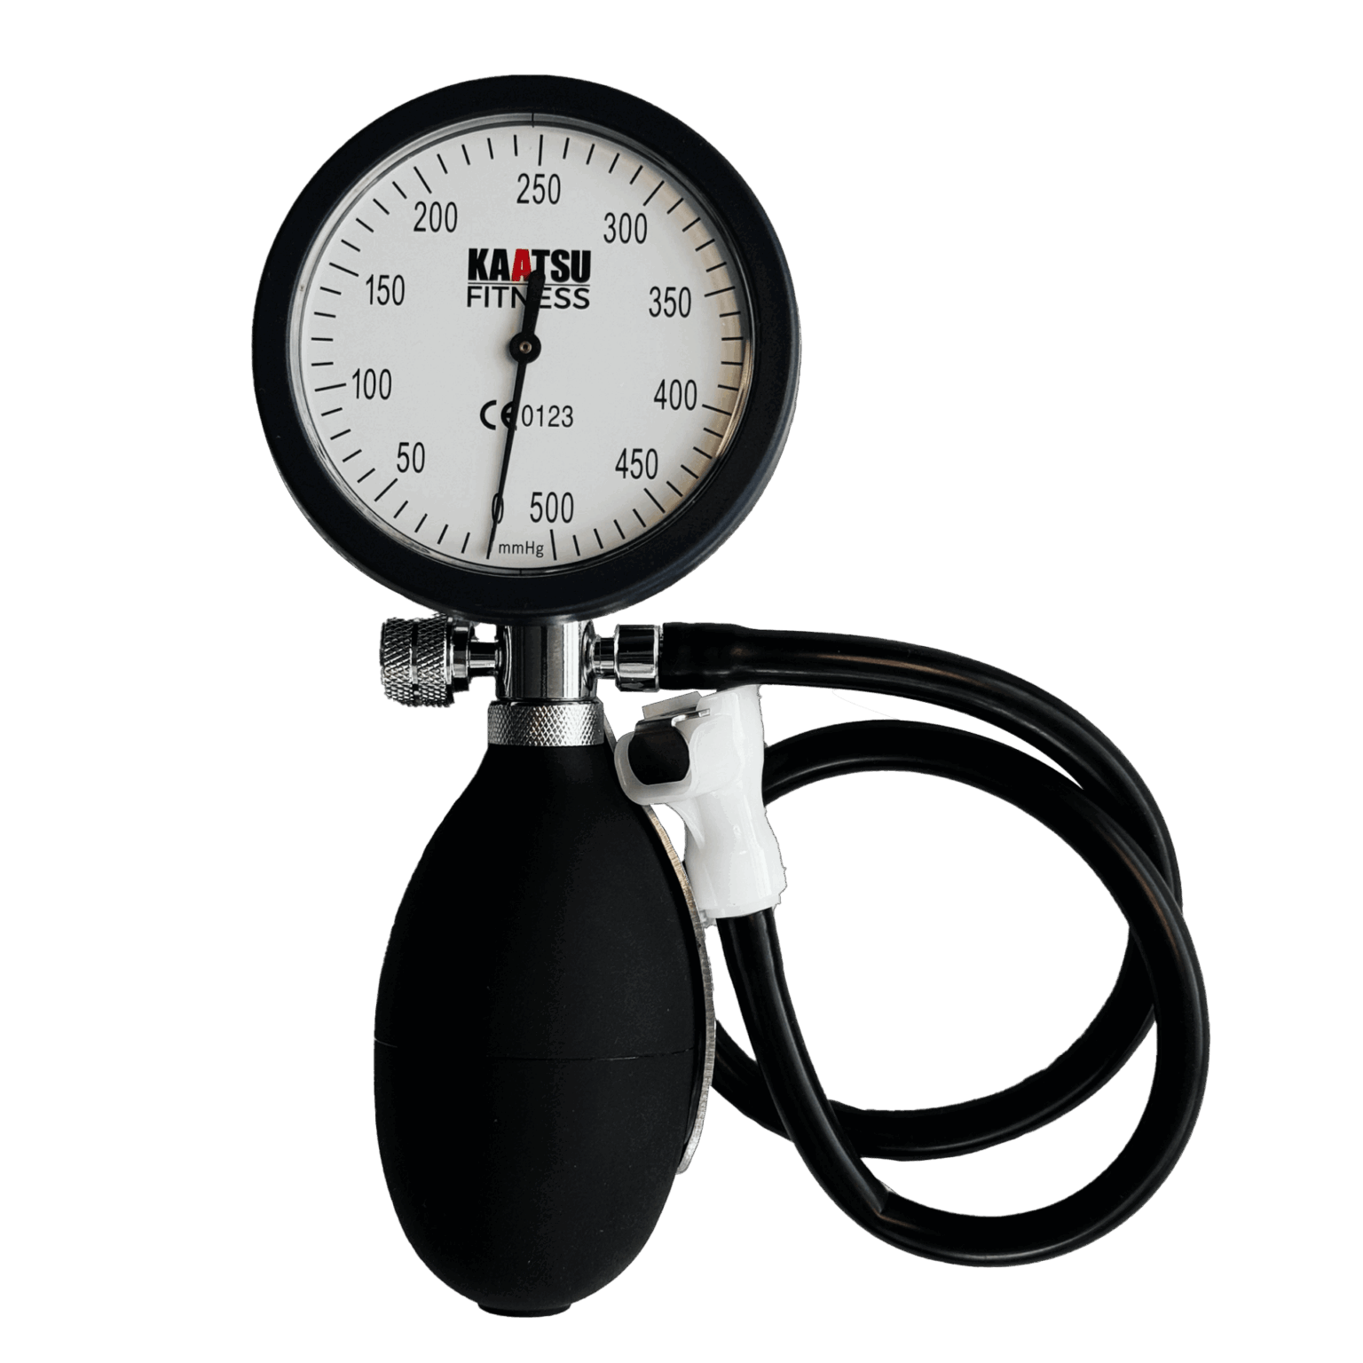
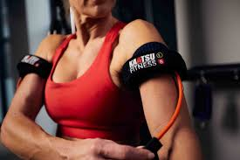

Slide 18
BFR kontra alm. styrketræning
Hvis du skal øge din muskelmasse skal der trænes med en belastning som svarer til 70% af din 1RM.
6-8 gentagelser i 3 sæt
Ved lavere % af 1RM behov for flere gentagelser.

Slide 19
BFR kontra alm. styrketræning
Ved BFR træner man med en belastning på 20-30% af 1RM
30-15-15-15 gentagelse (i alt 4 sæt)

Slide 20
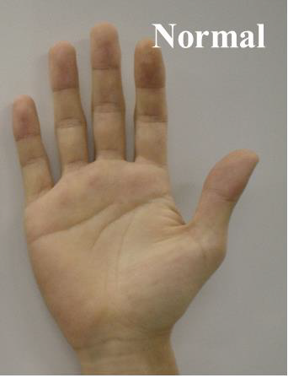
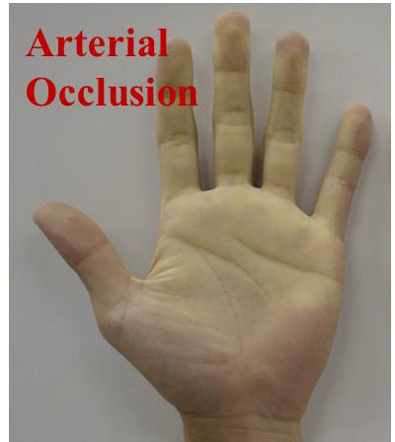
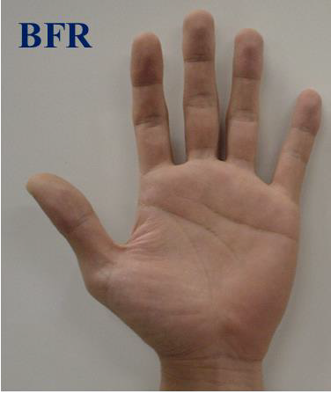
Hvad er det?
Begrænsning af blodgennemstrømningen (ikke okkluderende), i sig selv eller i kombination med træning resulterer i gavnlige tilpasninger til skeletmuskulatur og muligvis knogler (gammel, ung, skadet, trænet, utrænet).
Notes:
Se dims okklusion

Slide 21
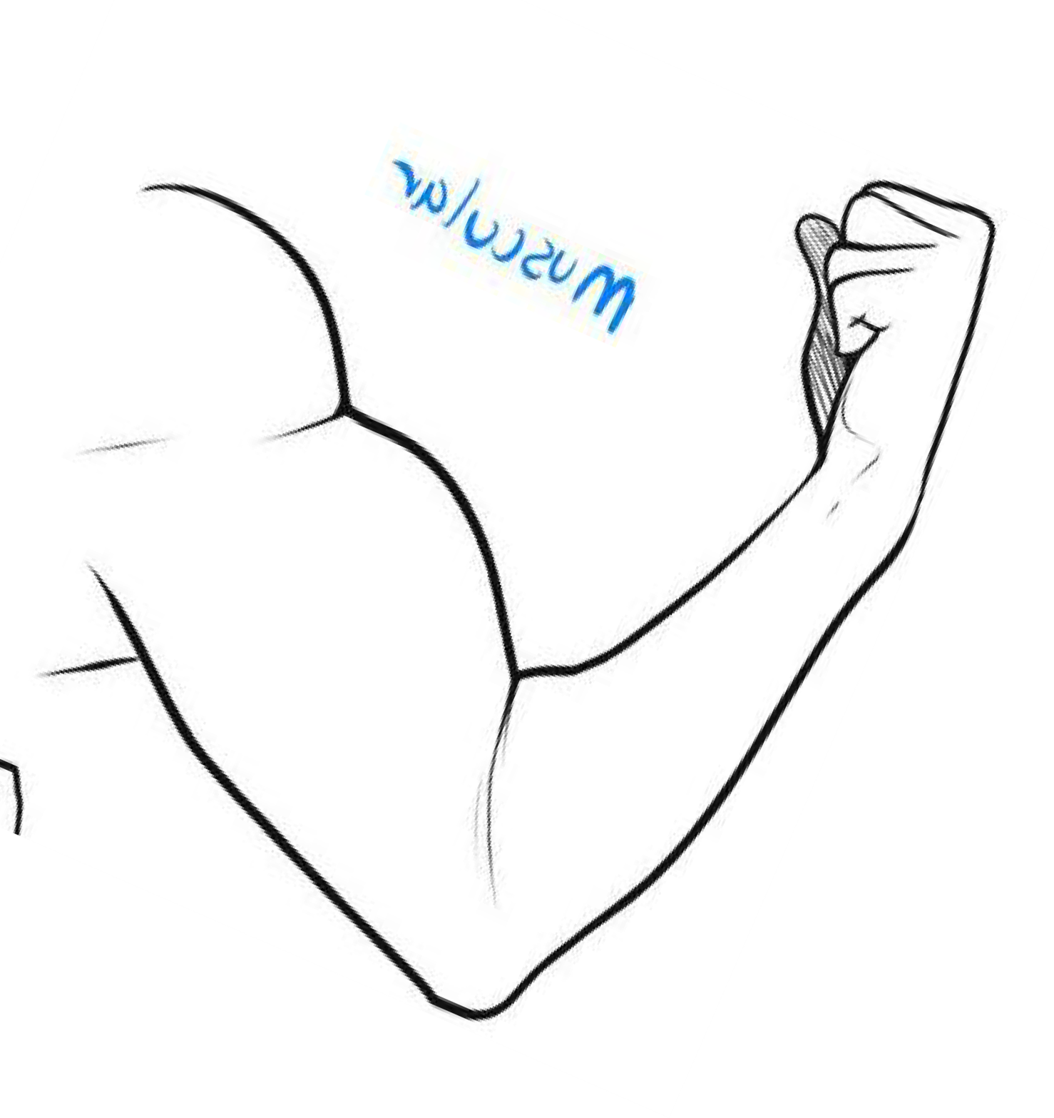
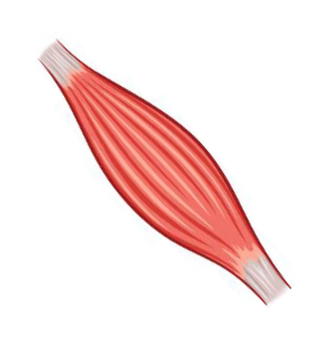
Normal Exercise
Arterial Inflow
Venous Outflow

Slide 22
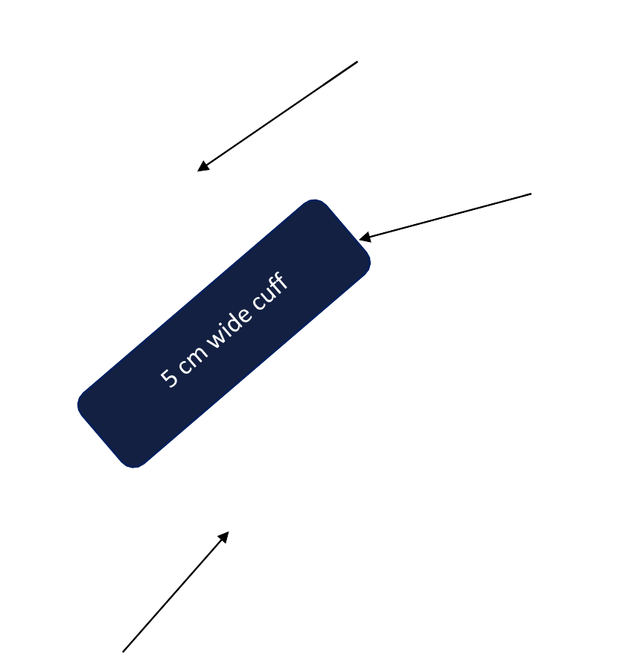
Blood Flow Restriction
Arterial Inflow
Pneumatic Cuff
Pneumatic Cuff

Slide 23
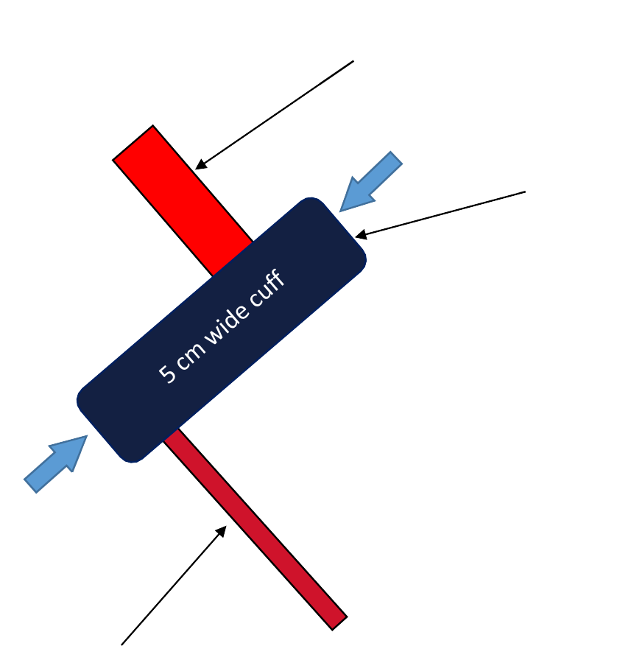
Blood Flow Restriction
(Arterial Occlusion)
Arterial Inflow
Pneumatic Cuff
Venous Outflow

Slide 24
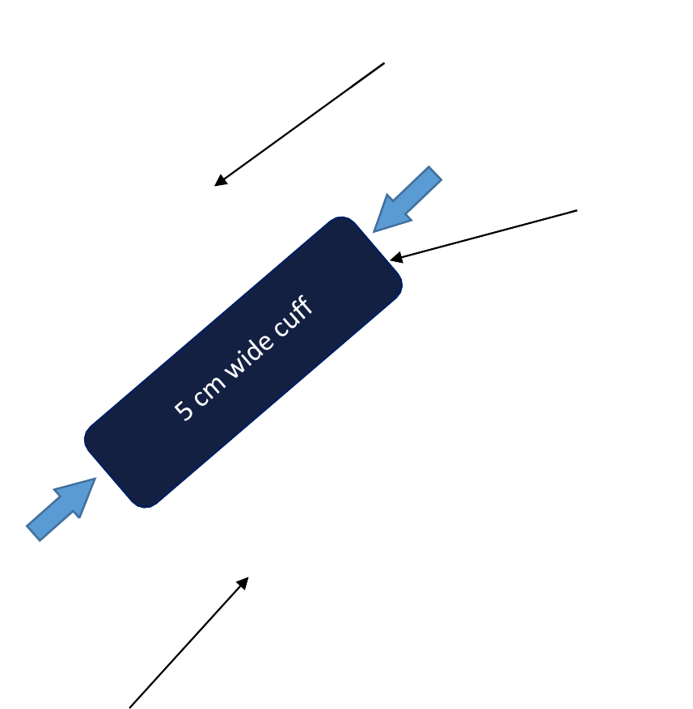
Blood Flow Restriction
Arterial Inflow
Pneumatic Cuff
Venous Outflow

Slide 25
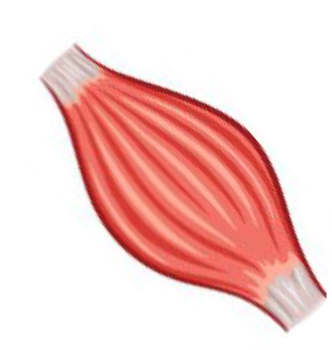
Blood Flow Restriction
Arterial Inflow
Pneumatic Cuff
Venous Outflow

Slide 26
Muscle Swelling
Arterial Inflow
Pneumatic Cuff
Muscle Protein Synthesis
  Cell Swelling hypothesized to Stimulate protein synthesis
Inhibit Proteolysis
Venous Outflow
2012 Jan;78(1):151-4. doi: 10.1016/j.mehy.2011.10.014. Epub 2011 Nov 1.
The anabolic benefits of venous blood flow restriction training may be induced by muscle cell swelling.
Loenneke JP¹, Fahs CA, Rossow LM, Abe T, Bemben MG.
Notes:
VBFR may be able to induce cell swelling through a combination of blood pooling, accumulation of metabolites, and reactive hyperemia following the removal of VBFR which may contribute to skeletal muscle adaptations that occur with VBFR. We hypothesize that cell swelling is important for muscle growth and strength adaptation but when coupled with higher metabolic accumulation, this adaptation is even greater.
VBFR kan være i stand til at fremkalde celle hævelse gennem en kombination af blod pooling, ophobning af metabolitter, og reaktiv hyperæmi efter fjernelse af VBFR som kan bidrage til skeletmuskulaturen tilpasninger, der opstår med VBFR. Vi hypotesen, at celle hævelse er vigtig for muskelvækst og styrke tilpasning, men når kombineret med højere metabolisk akkumulation, denne tilpasning er endnu større.
Fujita S, Abe T, Drummond MJ, et al.
Blood flow restriction during low-intensity resistance exercise increases S6K1 phosphorylation and muscle protein synthesis. J Appl Physiol.2007.

Slide 27










Increased Activation
Arterial Inflow
Pneumatic Cuff
High
Metabolic Byproducts
Recruitment Threshold
Venous Outflow
Low
Force Production
High
Notes:
Another possible explanation for the high degree of MSC myogene stam celler proliferation with BFR training could be the role of hypoxia in combination with stretch and/or contraction on different MSC mediators. Thus, activation and proliferation of MSCs may be stimulated acutely by BFR-induced stretch-, hypoxia- and/or contraction-induced nitric oxide (NO) secretion (Blitzer et al. 1996; Pattwell et al. 2004; Tatsumi et al. 2006). In support of this notion, NO has been demonstrated to release hepatocyte growth-factor, which has been identified to activate MSCs directly in vivo (Tatsumi et al. 2006). Furthermore, inhibition of NO secretion has been shown to inhibit MSC proliferation (Tatsumi et al. 2006), which underlines a potential role of NO in MSC activation that should be investigated in future studies. Acetylcholine and lactic acid stimulates endothelial cells to secrete NO

Slide 28
gevinster
Betydelig skeletmuskelhypertrofi er blevet rapporteret i et stort antal BFR-studier (dvs. Abe 2006, Takarada et al.
2002, Gualano et al 2010, Takarada et al 2000, Nielsen et al 2012),
hurtig kraftkapacitet (RFD) og maksimal muskelkraft (Jørgensen et al 2015)
balance og mobilitet (Gualano et al 2010)
livskvalitet (Gualano et al 2010) er også blevet observeret med BFR træning ...

Slide 29
https://pubmed.ncbi.nlm.nih.gov/?term=bloodflow+resistriction+traininghttps://pubmed.ncbi.nlm.nih.gov/?term=bloodflow+resistriction+training

Slide 30
Måder at bruge BFR på
I den videnskabelige litteratur beskrives forskellige træningsmodaliteter, hvilke populært benævnes som de fire søjlerinden for BFR (1-4):
Passiv BFR. Intermitterende tryk ved anvendelse af manchet, udført liggende eller siddende uden muskelkontraktioner, ikorte intervaller uden okklusion, fx for at reducere atrofi under immobilisering
BFR kombineret med aerob træning ved 40-60% VO2-max, fx på konditionscykel som effektivt kan benyttes vedbelastningsrestriktioner
BFR kombineret med styrketræning ved 20-50% af 1 RM (4). Enten som et supplement til konventionel tung styrketræningeller et alternativ, fx hvis tung styrketræning medfører en forværring af ledsmerter
Passiv BFR udført i 30 minutter i op til 4 timer inden træning. Kan anvendes på samme måde som 1. søjle, hvilket kanoptimere præstationsevnen ved høj intensive sportsgrene (8).

Slide 31

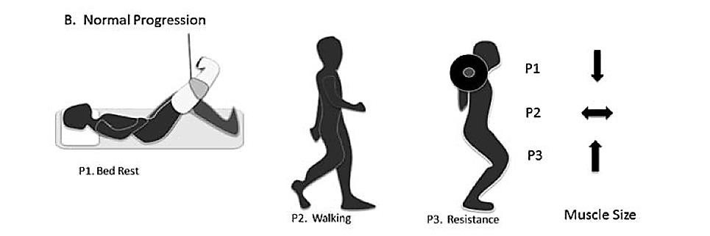
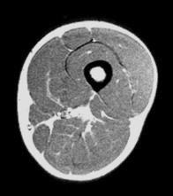
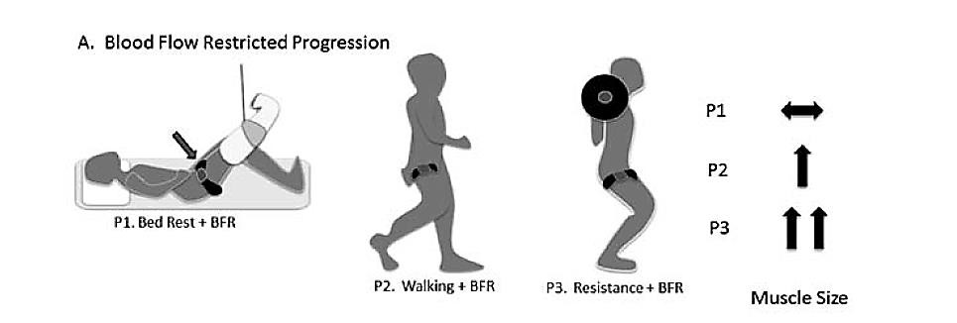


Use of BFR training versus general progression training
From bed rest to walking to training following limb immobilizing injury
Loenneke, Abe, Bemben et al, 2012
Notes:
Dims okklusion anvendelsesmuligheder

Slide 32



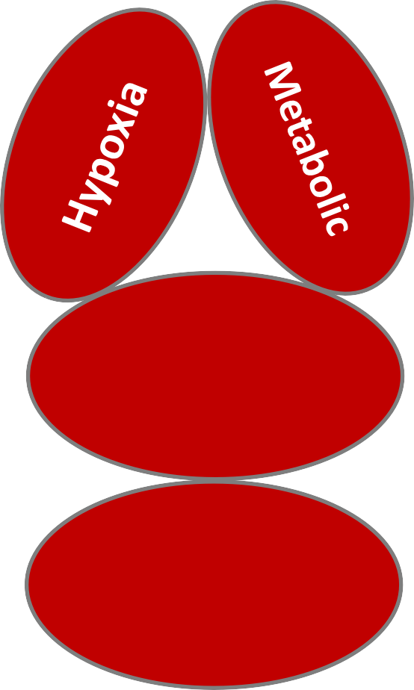
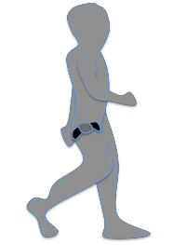
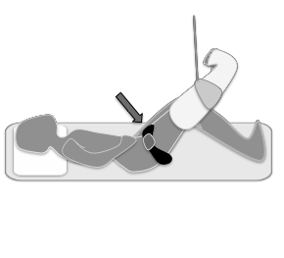



How does it work?
Mechanical
Mechanical
Swelling
Swelling
Swelling
REST
AEROBIC
RESISTANCE

Slide 33
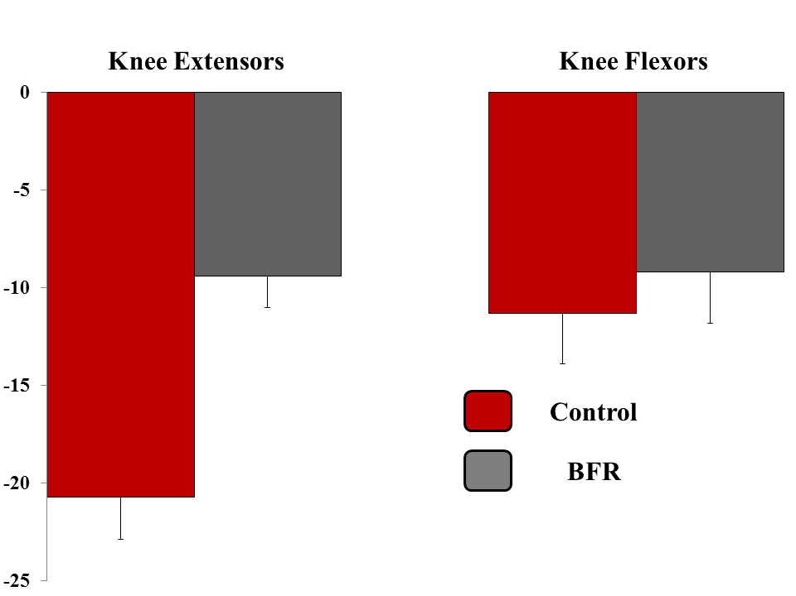



BFR in the Absence of Exercise
BFR applied from day 3- day 14 post ACL surgery
Pressure range from 200- 260 mmHg
  9 cm wide cuff
5 minute inflation, 3 minute deflation completed 5 times (2x daily)
CSA i %
*
Takarada et al. 2000; Med Sci Sports Exerc
Notes:
Without occlusive stimulus (control), the CSAs of knee extensors and flexors decreased by 20.7 +/- 2.2% and 11.3 +/- 2.6% (mean +/- SEM, N = 8), whereas with the occlusive stimulus, they decreased by 9.4 +/- 1.6% and 9.2 +/- 2.6% (N = 8), respectively. The relative decrease in CSA of knee extensors was significantly (P < 0.05) larger in the control group than in the experimental group.
CONCLUSION:
The results indicate that the occlusive stimulus effectively diminishes the postoperation disuse atrophy of knee extensors.

Slide 34
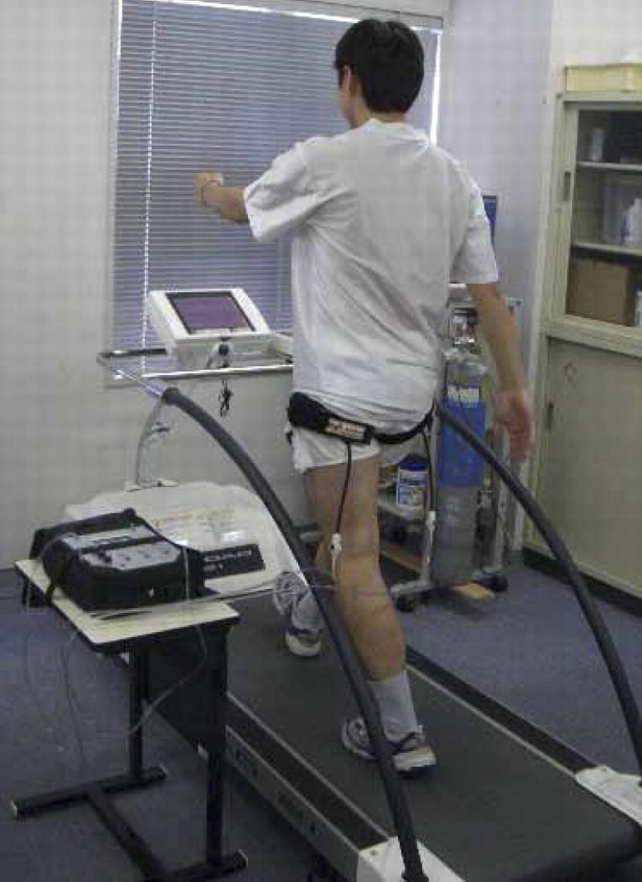
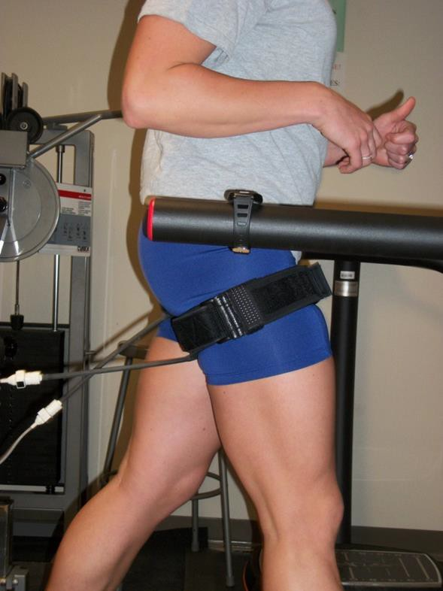
BFR + Low Intensity Aerobic Exercise
Picture on left from Abe et al. 2006; J Appl Physiol

Slide 35
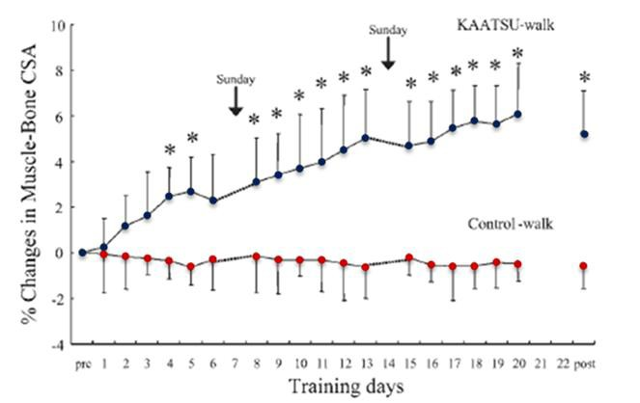

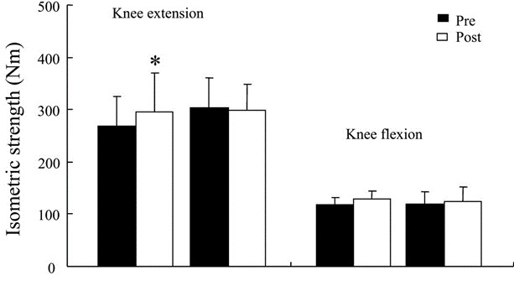








BFR + Low Intensity Aerobic Exercise
Young men walking at 50 m/min
  3 weeks
  6 days/week (2x daily)
5 bouts of
2 minute walking
1 minute standing
230 mmHg
5 cm wide cuff
MRI-measured thigh muscle cross-sectional area and muscle volume increased by 4-7%, and one repetition maximum and maximum isometric strength increased by 8-10% in the Kaatsu-walk group.
Abe et al. 2006; J Appl Physiol

Slide 36
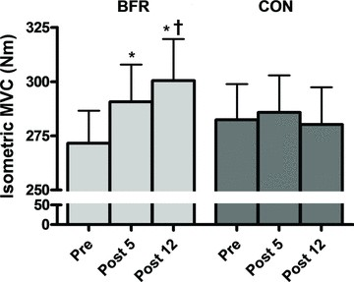
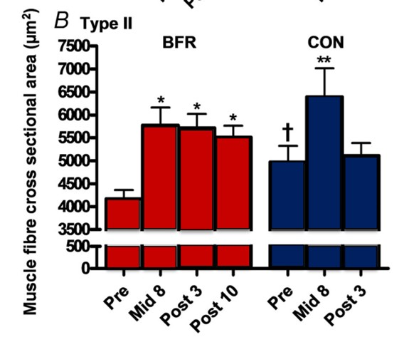















BFR + Low Load Resistance Training
10 young men
23 sessions within 19 days
4 sets to failure
20% 1RM
Knee Extension Exercise
100 mmHg
15 cm wide cuff
Nielsen et al. 2012; J Physiol

Slide 37
Use of BFR training versus general progression training
From bed rest to walking to training following limb immobilizing injury
Loenneke, Abe, Bemben et al, 2012

Slide 38
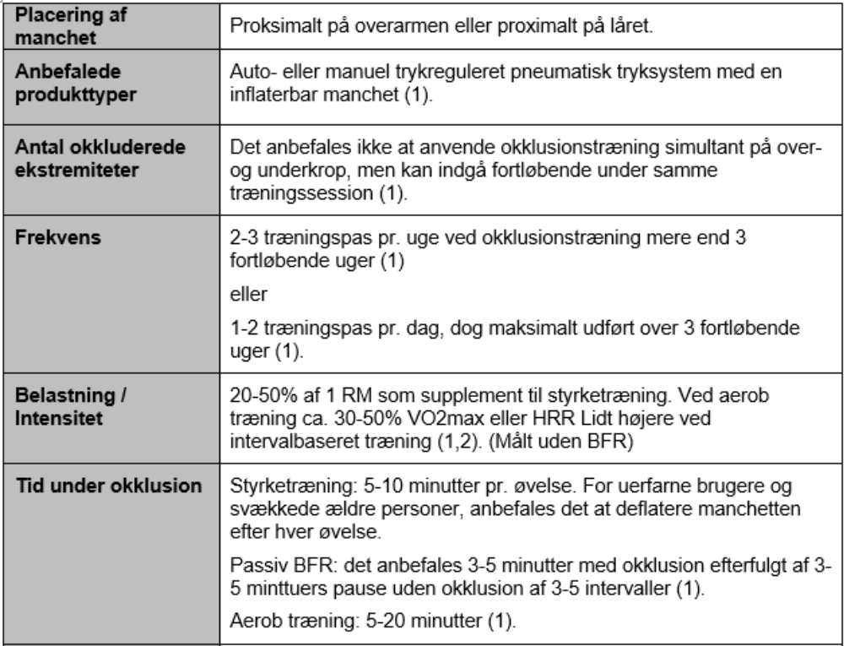
Udførelse af BFR

Slide 39
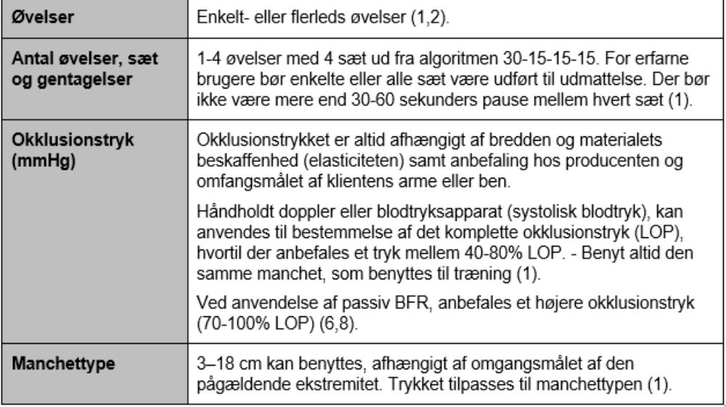
Udførelse af BFR

Slide 40
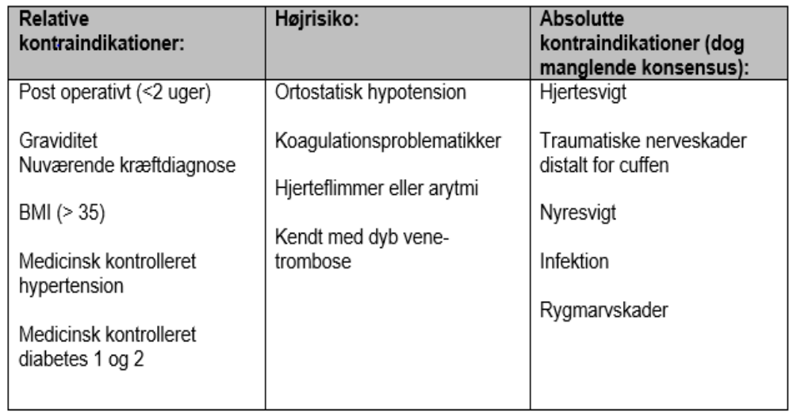
Risikofaktorer og potentielle bivirkninger

Slide 41
Hvordan ?
https://kaatsufitness.dk/en/kaatsu-fitness-hom/
https://www.occlude.dk/?gclid=CjwKCAiA5pq-BhBuEiwAvkzVZZbsHMpg5jJszRr0fDOo2oWhy9SdhODQTyaqsRZGEB36_PN4nUhADRoCJ1MQAvD_BwE
https://www.24hshop.dk/traeningsprodukter/hjaelpemidler/stottebind/knee-wraps-1-8-m?gad_source=1&gclid=CjwKCAiA5pq-BhBuEiwAvkzVZe_Yi40nbYpXG9yvlMAOwzMX2BXVT74y0WAvmx9ApkB06p-cQztOrhoChg8QAvD_BwE

Slide 42
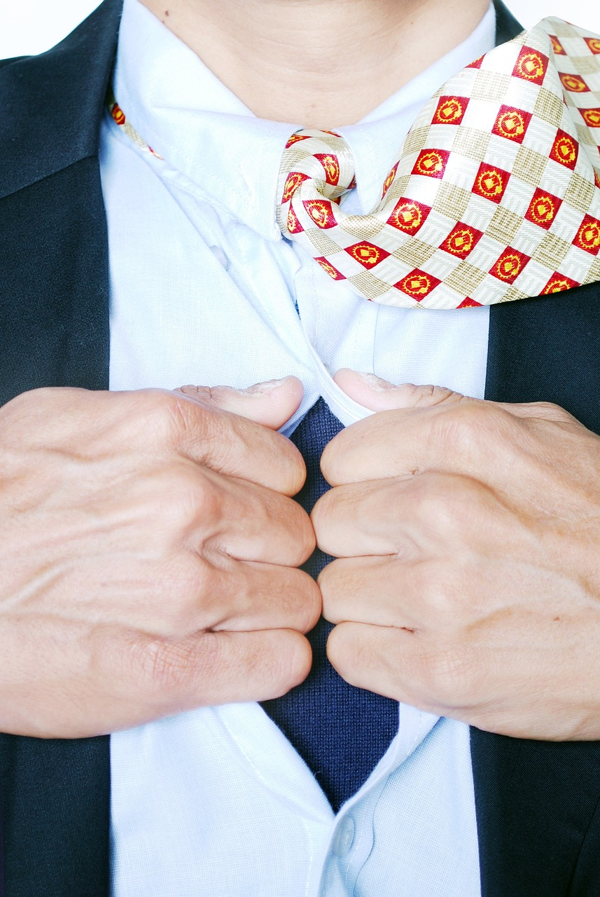
TAK
?

